Slide 1
Xuất huyết
TRƯỜNG ĐẠI HỌC DUY TÂN
KHOA DƯỢC
Nhóm 2.
Nguyễn Thị Quỳnh Trang
Phan Thị Hoài Thu
Nguyễn Thị Diệu Hằng
Nguyễn Quốc Huy
Vũ Thị Mỹ Yên

Slide 2
1. Hội chứng xuất huyết
1.1 Nguyên nhân xuất huyết
Xuất huyết do tổn thuơng thành mạch
Xuất huyết do nguyên nhân tiểu cầu
Do bệnh huyết tương
-Do tăng tính thấm thành mạch: thiếu vitamin C (bệnh Scorbut).
-Giảm sức bền thành mạch +Nhiễm khuẩn: nhiễm khuẩn huyết do não mô cầu, tụ cầu, sốt xuất huyêt, Dengue, sốt rét,
+Nhiễm độc
+Do huyết áp cao
+Do đái tháo đường
- Ban xuất huyết dị ứng Schonlein - Henoch
-Dị dạng thành mạch: bệnh rendu – osler.
-Do rối loạn về mặt số lượng
+Do giảm số lượng: khi tiểu cầu giảm dưới 100.000/mm3 gây xuất huyết.
+Do tăng số lượng: Khi tiểu cầu tăng trên 800.000/mm3 cũng gây xuất huyết -Do rối loạn về mặt chất lượng
+Di truyền
+Mắc phải
+Bệnh khác
-Rối loạn sinh thromboplastin nội sinh
- Rối loạn sinh thrombin
+Thiếu yếu tố VII
+Thiếu yếu tố X
+Bệnh bẩm sinh: thiếu yếu tố II, V, VII
+Mắc phải: thiếu vitamin K, suy gan.
- Rối loạn sinh fibrin
+Bất thường tổng hợp +Tiêu huỷ quá mức

Slide 3
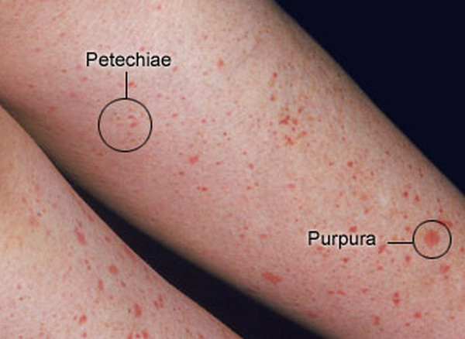
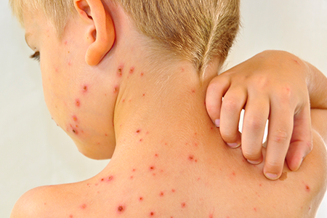
1.2 Triệu chứng xuất huyết
a. Xuất huyết dưới da
Có thể ở bất kỳ vị trí nào trên da, số lượng nhiều hay ít tùy thuộc mức độ nặng nhẹ của bệnh.
Màu sắc của chỗ xuất huyết thay đổi theo thời gian: Lúc đầu máu đỏ sau chuyển tím – vàng – xanh rồi mất đi.
Xuất phát có nhiều hình thái tùy theo kích thước: Chấm xuất huyết : nhỏ < 1mm
Nốt xuất huyết : 1 – 10mm
Mảng xuất huyết: 1 – 10cm
Đám xuất huyết: chấm, nốt, mảng hợp lại.
Khối tụ máu: thành cục dưới da

Slide 4
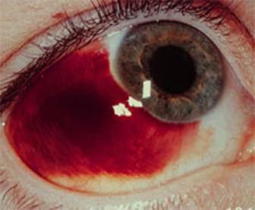
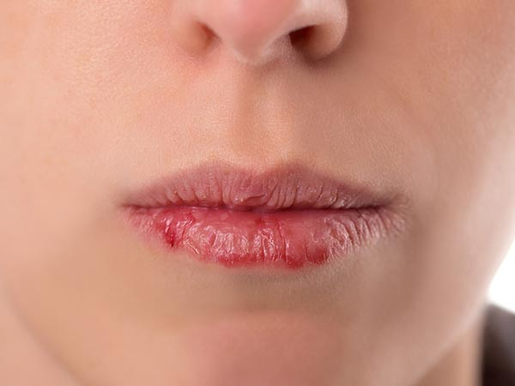
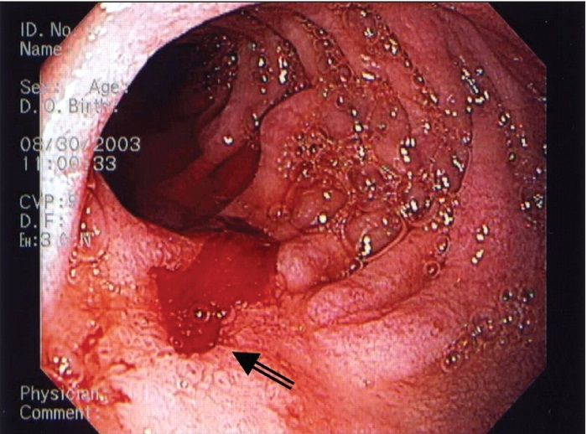
b. Xuất huyết niêm mạc : Niêm mạc
miệng, lưỡi, răng, lợi có chấm xuất
huyết hoặc khối tụ máu hoặc chảy máu
c. Xuất huyết các tạng:
Biểu hiện rong huyết tử cung, xuất huyết
dạ dày, xuất huyết thận – tiết niệu.
Có thể xuất huyết : gan, lách, phổi và
có thể tái phát nhiều lần
Các xét nghiệm thường làm đối với một bệnh nhân xuất huyết:
Nghiệm pháp dây thắt
Đánh giá tiểu cầu
Đánh giá các yếu tố đông máu

Slide 5
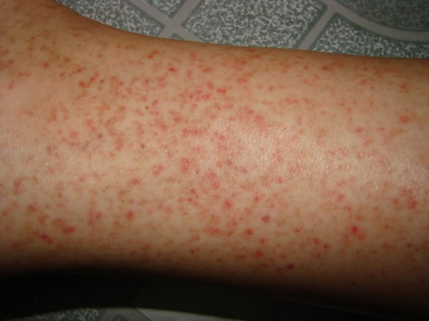
2. Xuất huyết giảm tiểu cầu tự miễn
Thường không rõ, 60% các trường hợp
được thông báo bệnh xảy ra sau virus,
15% sau bệnh phát ban, bệnh có liên quan
cơ chế miễn dịch. Đây là một bệnh phổ
biến nhất trong các bệnh về tiểu cầu.
2.1 Triệu chứng
Triệu chứng lâm sàng | Xét nghiệm huyết học
- Tính chất tự nhiên (nốt, chấm, bầm máu). Vị trí thường gặp là xuất huyết dưới da, xuất huyết niêm mạc (chảy máu cam, chảy máu lợi, răng). - Có thể xuất huyết nội tạng như chảy máu phổi, chảy máu não, màng não. - Trẻ gái tuổi dậy thì có thể rong kinh, đa kinh. - Thiếu máu: tương xứng với mức độ chảy máu. | - Thời gian chảy máu kéo dài - Tiểu cầu giảm dưới 100.000/mm3 - Thời gian co cục máu kéo dài, sau 4 giờ cục máu không co. - TEG: biên độ am hẹp. - Bigg – Douglas - Tuỷ đồ

Slide 6
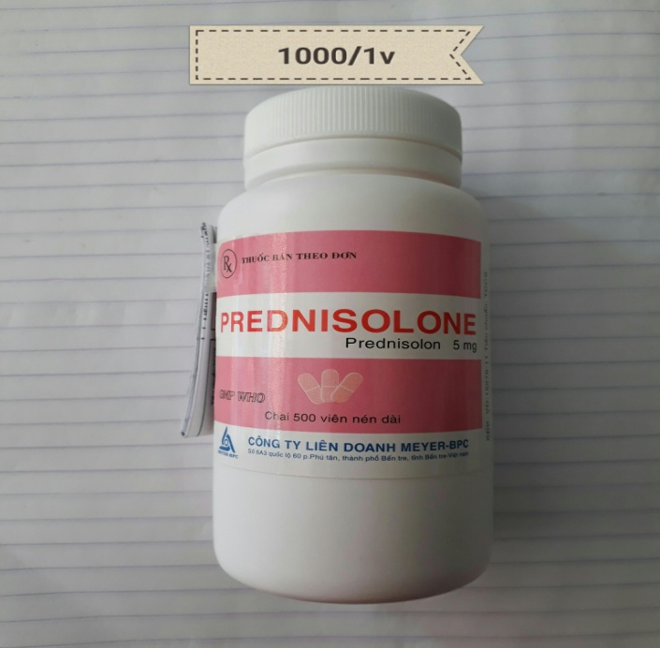
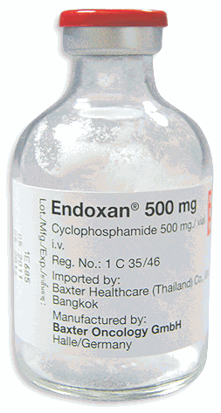
2.2 Điều trị
Cầm máu tại chỗ: băng ép, nút mũi bằng gạc hay gelaspon (mảnh xốp tự tiêu)
Prednison 2mg/kg/ngày dùng 10 – 14 ngày cho đến khi không còn xuất huyết mới thì giảm liều 1 mg/kg/ngày cho đến khi tiểu cầu tăng lên 100.000/mm3 thì dùng liều duy trì 0,2mg/kg, tuần dùng 5 ngày nghỉ 2 ngày dùng trong 6 tháng.
Truyền khối tiểu cầu
Nếu không có tiểu cầu dùng máu tươi 10 – 20ml/kg chỉ định khi xuất huyết nhiều không cầm được.
Chỉ định cắt lách: tiến triển mãn tính, tái phát nhiều lần, mỗi lần tái phát có nguy cơ chảy máu nặng, đã điều trị 6 tháng bằng thuốc không hiệu quả, trẻ trên 5 tuổi.
Một số trường hợp sau cắt lách tiểu cầu tiếp tục giảm và xuất huyết phải cân nhắc sử dụng thuốc ức chế miễn dịch như 6MP, cyclophosphamid .
125.000đ/1 lọ

Slide 7
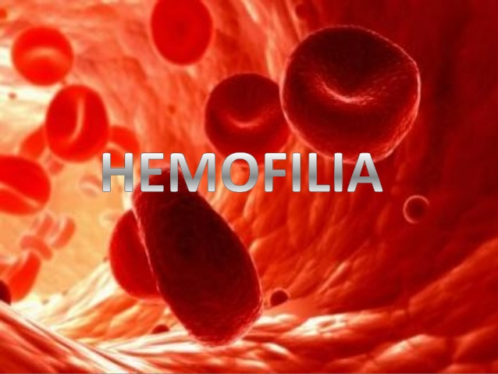
3. Bệnh ưa chảy máu Hemophilia
Nguyên nhân chủ yếu do thiếu globulin và kháng hemophilia bẩm sinh.
Phân biệt: Hemophilia A: thiếu yếu tố VIII hay yếu tố AHP
Hemophilia B: Thiếu yếu tố IX hay yếu tố PTC
Bệnh hemophilia A nặng hơn, phổ biến ở trẻ em Việt Nam.
Hemophilia là bệnh di truyền lặn, vì gen bệnh nằm ở nhiễm sắc thể giới tính X, nên chỉ trẻ trai bị mắc bệnh, trẻ gái mang gen bệnh và truyền bệnh.
Bệnh xảy ra ở các anh em trai của mẹ, do đó cần hỏi kĩ tiền sử gia đình họ ngoại.
Bệnh di truyền đời này sang đời khác

Slide 8
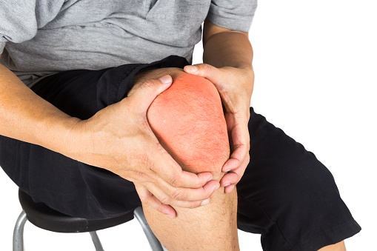
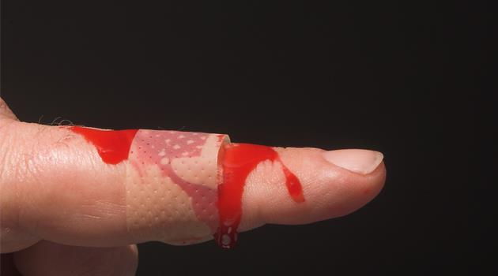
3.1 Triệu chứng
Triệu chứng lâm sàng | Trên xét nghiệm
‒ Chủ yếu là xuất huyết (< 1 tuổi và khi bị va chạm, chấn thương). ‒ Hình thái thường thấy là mảnh bầm tím dưới da, đám tụ máu trong cơ, chảy máu không cầm ở nơi chấn thương. ‒ Rất hay gặp ở khớp lớn (khớp gối, cổ chân, khuỷu tay). ‒ Tái phát liên tục. ‒ Có thể có thiếu máu do hậu quả của việc chảy máu nhiều. ‒ Tiền sử gia đình. | ‒ Thời gian đông máu kéo dài ‒ Thời gian prothrombin dài ‒ Nghiệm pháp tiêu thụ prothrombin kém. ‒ Đàn hồi cục máu đông ‒ Nghiệm pháp sinh thromboplastin ‒ Bigg – Douglas với huyết tương rối loạn là hemophilia A, với huyết thanh rối loạn là hemophilia B. ‒ APTT kéo dài. ‒ Định lượng yếu tố VIII hay IX thấy thiếu hụt

Slide 9
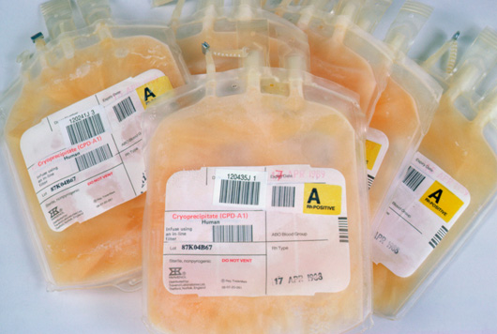
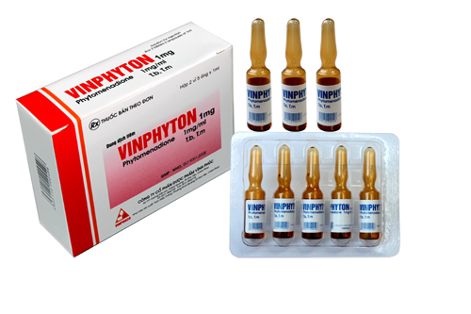
3.2 Điều trị
‒ Cầm máu toàn thể và phòng xuất huyết tiếp:
+ Huyết tương tươi đông lạnh
+ Hay một trong các biện pháp sau tuỳ điều kiện:
* Huyết tương kết tủa lạnh (cryoprecipitate) 40 đv/kg.
* Huyết tương tươi 15 – 20mg/kg. * Máu tươi toàn phần nếu kèm theo có thiếu máu, 20 – 30ml/kg.
* Chế phẩm PPSB, bao gồm các yếu tố II, VII, X và IX đối với Hemophilia B 1 – 2 ml/kg hay 20 đv/kg.
‒ Cầm máu tại chỗ bằng băng ép chặt, đắp thromin hay fibrin vào chỗ chảy máu.
‒ Khi có chảy máu khớp cần cố định khớp ở tư thế cơ năng ít ngày cho thuốc giảm đau sau đó kết hợp với điều trị vật lí, phục hồi chức năng.
2 058 đ / 1 ống

Slide 10
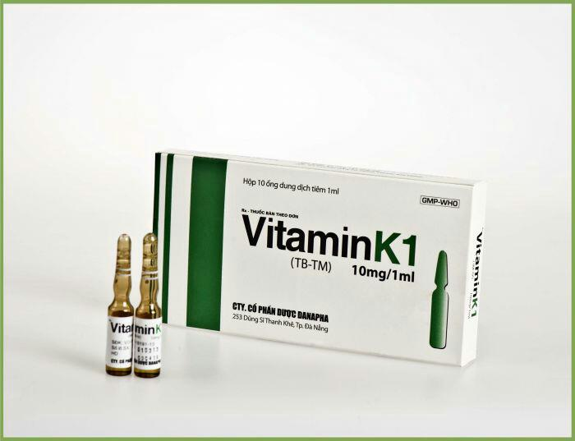
4. Thiếu vitamin K (Vitamin K Deficiency Disorders)
− K1, K2,K3
− Bệnh thấy ở trong thời kỳ mới đẻ, vào ngày thứ 3 – 5 sau khi đẻ, do vi khuẩn đường ruột tổng hợp không đủ Vitamin K, hoặc ở các trẻ em bị tắc đường mật rối loạn tiêu hoá.
− Vi khuẩn đường ruột bị rối loạn: tiêu chảy mãn, tắc mật bẩm sinh không hoàn toàn.
− Hoặc mắc phải do chống vitamin K trong máu lưu hành như trường hợp ngộ độc phấn rôm có warfarin hoặc mắc phải thứ phát do suy chức năng gan: viêm gan, xơ gan, teo đường mật, sơ sinh non yếu, nhiễm trùng nhiễm độc gan.
4.1 Triệu chứng
‒ Triệu chứng chủ yếu là chảy máu;
‒ Chảy máu đường tiêu hoá: nôn ra máu, ỉa ra máu;
‒ Chảy máu ở da, niêm mạc;
‒ Chảy máu màng não; hiếm và nặng
4.2 Điều trị
‒ Cho tiêm Vitamin K: 5-10mg/ngày.
‒ Ở trẻ mới đẻ chỉ vài giờ sau, tỉ lệ prothrombin
lên đến mức bình thường và chảy máu ngừng.
‒ Khi tiêm nhiều Vitamin K, có thể gây tan máu

Slide 11
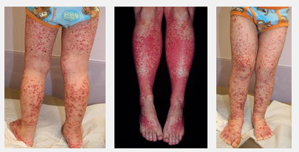
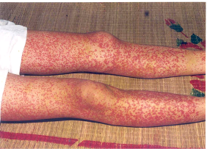
5. Bệnh Schonlein Henoch
‒ Bệnh xuất huyết dị ứng – viêm mao mạch dị ứng … có đặc điểm chảy máu do tăng tính thấm thành mạch, không có rối loạn đông và cầm máu do Scholein (1837) và Henoch (1874) mô tả lần đầu tiên.
‒ Hiện nay, nguời ta xếp Schonlein – Henoch vào bệnh hệ tạo keo (collagene) do cơ chế tự miễn.
‒ Bệnh Schonlein – henoch các mạch máu nôi bị tổn thương. Nơi tổn thương mao mạch bị bao quanh bởi các phản ứng viêm gồm nhiều tế bào đa nhân, hồng cầu và fibrin kèm nhiều lắng đọng IgA.
‒ Sự lắng đọng IgA với hậu quả hoạt hoá của bổ thể được coi là đại diện cho cơ chế gây bệnh.

Slide 12
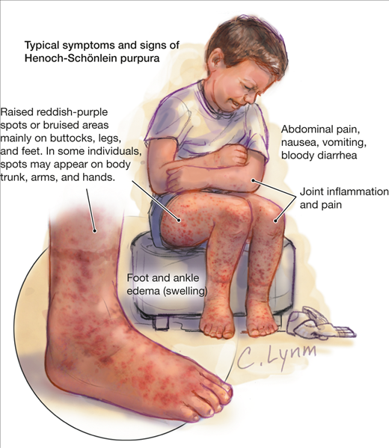
5.1 Triệu chứng
5.1.1. Triệu chứng lâm sàng: thường gặp ở trẻ lớn, tuổi trung bình 8.6
a. Xuất huyết
Thường gặp nhất (100%) với các tính chất.
Xuất huyết tự nhiên, dạng chấm, nốt, bầm máu, sần nổi gờ có khi ngứa.
Xuất huyết đối xứng thường gặp là hai chi dưới rồi đến hai chi trên rất hiếm xuất huyết toàn thân (mặt, vành tai, ngực, bụng…).
- Xuất huyết thành hình bốt.

Slide 13
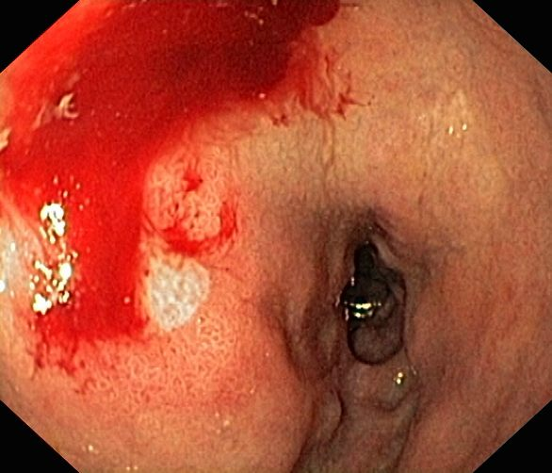
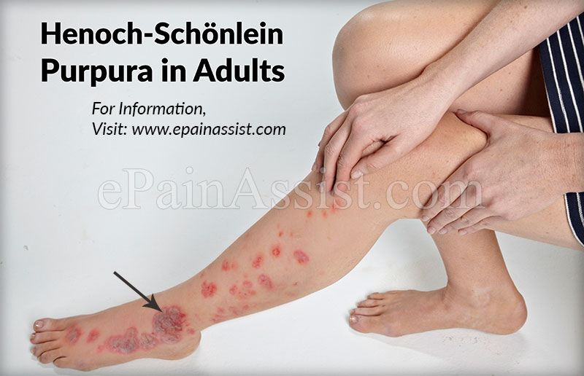
b. Triệu chứng tiêu hoá
‒ Đau bụng (80%): có thể đau lâm râm hoặc đau lăn lộn, đau từng cơn. Khi không có xuất huyết khó chẩn đoán và dễ nhầm bệnh ngoại khoa.
‒ Nôn: có thể nôn dịch lẫn thức ăn hoặc nôn ra máu.
‒ Đại tiện ra máu: có thể phân đen hoặc máu tươi. Nôn và đi ra máu gặp trong 50% các trường hợp.
c. Biểu hiện đau khớp
‒ Thường thấy đau khớp gối, cổ chân, có thể sưng phù nề quanh khớp,
‒ Khỏi nhanh không để lại di chứng nhưng hay tái phát.
d. Biểu hiện viêm thận
‒ Gặp từ 25 – 30% các trường hợp, bệnh nhân phù nhẹ, đái ít, đái máu, đái protein, cao huyết áp. Biểu hiện viêm thận thường nhẹ, khỏi, ít khi có biến chứng.
‒ Ngoài ra bệnh nhân có sốt nhẹ trong 50% các trường hợp. Bệnh hay tái phát thành nhiều đợt.

Slide 14
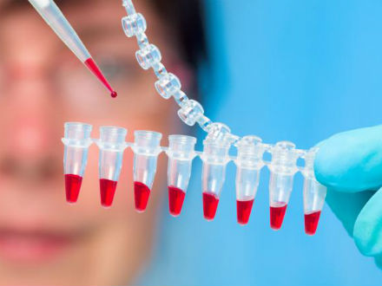
5.1.2. Triệu chứng xét nghiệm
‒ Các xét nghiệm đông máu như thời gian chảy máu, thời gian máu đông, số lượng tiểu cầu, thời gian co cục máu, thời gian Howell, tỉ lệ prothrombin đều bình thường.
‒ Công thức máu: số lượng bạch cầu tăng, bạch cầu đa nhân trung tính tăng, tốc độ lắng máu tăng trong 50% trường hợp, bạch cầu ái toan tăng trên 5% trong 17% các trường hợp. Huyết sắc tố giảm nếu nôn máu, ỉa máu nhiều.
‒ Xét nghiệm protein niệu, hồng cầu niệu, urê, creatinin để phát hiện viêm thận.

Slide 15
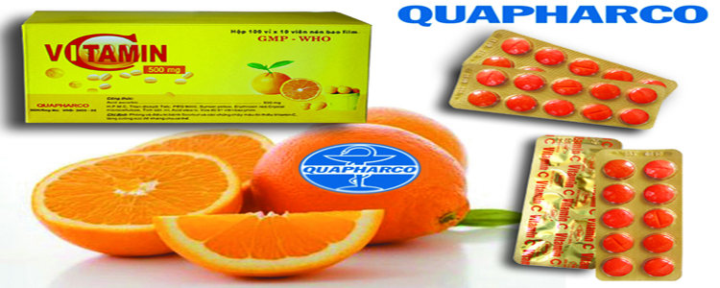
5.2 Điều trị
‒ Bệnh nhân được nghỉ ngơi tại giường; Không ăn các chất nghi gây dị ứng
‒ Chống nhiễm khuẩn bằng kháng sinh.
‒ Chống viêm bằng prednison 1 – 2mg/ngày
‒ Kháng histamin tổng hợp: phenergan; Vitamin C liều cao ‒ Giảm đau trong các trường hợp đau nhiều
‒ Truyền dịch khi bệnh nhân nôn nhiều, đau bụng không ăn uống được.
‒ Với trẻ có viêm cầu thận, hội chứng thận hư phải điều trị dài ngày .
139 đồng/ 1v

